Slide 1

العلوم | المادة
الأول الابتدائي | الصف
السادسة (الحركة والطاقة) | الوحدة
الحادي عشر (الحركة) | الفصل
الدَّفع والسَّحب | الدرس الثاني
84 | رقم الصفحة

Slide 2

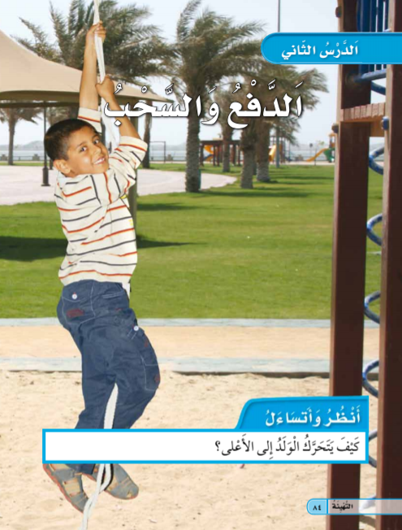

Slide 3
أهْداف الدَّرْس
الهدف الأوّل: إدْراكُ أنّ الدَّفْع والسَّحب قُوى تحرِّك الأشْياء.
الهدف الثاني: التعرف على القُّوَّة الَّتي تسْحب الأشْياءَ في اتِّجاه الأرْضِ.
الهدف الثالث: توضيح كيْفيَّة تغْيير القُوى المخْتلفة حركةَ الأشْياء.
الهدف الرابع: تَسْميةُ الْقوَّة الَّتي تُبطئُ حركةَ الأشْياء.

Slide 4


الهدف الأوّل: إدْراكُ أنّ الدَّفْع والسَّحب قُوى تحرِّك الأشْياء.
تقْويمُ المعْرفةِ السّابِقة
كيْف تجْعل الشَّيْءَ يَتحرَّك؟ .............................................

Slide 5
الهدف الأوّل: إدْراكُ أنّ الدَّفْع والسَّحب قُوى تحرِّك الأشْياء.
تقويم المعرفة السابقة
كَيْف تجْعلُ الشَّيْءَ يَتحرَّكُ؟ تَحْتاجُ الأشْياءُ إلى قوّةٍ ما لِتُحرّكَها.

Slide 6
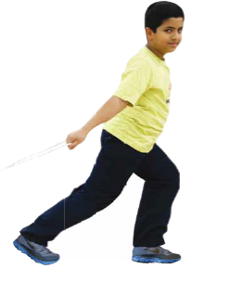
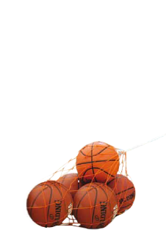
الهدف الأوّل: إدْراكُ أنّ الدَّفْع والسَّحب قُوى تحرِّك الأشْياء.
نشاط
من خلال مشاهداتك وخبراتك الحياتية اليومية اختر نوع القوة المناسب للمواقف التالية.
يُؤثّرُ الطِّفْلُ بِقوَّةِ ................ (السّحْب - الدّفْعِ)

Slide 7
الهدف الأوّل: إدْراكُ أنّ الدَّفْع والسَّحب قُوى تحرِّك الأشْياء.
نشاط
من خلال مشاهداتك وخبراتك الحياتية اليومية اختر نوع القوة المناسب للمواقف التالية.
يُؤثّرُ الطِّفْلُ بِقوَّةِ .................
السّحْب

Slide 8
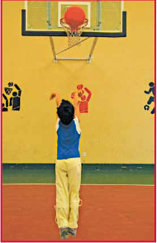
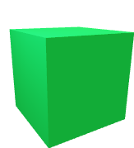
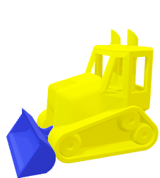
الهدف الأوّل: إدْراكُ أنّ الدَّفْع والسَّحب قُوى تحرِّك الأشْياء.
نشاط
يُؤثّرُ الْجَرّارُ بِقُوَّةِ ................ (السّحْبِ - الدّفْعِ)

Slide 9
الهدف الأوّل: إدْراكُ أنّ الدَّفْع والسَّحب قُوى تحرِّك الأشْياء.
نشاط
الدّفْعِ
يُؤثّرُ الْجَرّارُ بِقُوَّةِ ................

Slide 10
الهدف الأوّل: إدْراكُ أنّ الدَّفْع والسَّحب قُوى تحرِّك الأشْياء.
القُوّةُ هيَ قوّةُ السّحْبِ أوْ قوّةُ الدّفْعِ الّتي تُحرِّكُ الشّيْءَ.
تُحرّكُ قوّةُ الدّفْعِ الشَّيْءَ بَعيدًا عَنِّي، أمّا قُوّةُ السّحْبِ فتُحرِّكهُ بِاتِّجاهي.

Slide 11
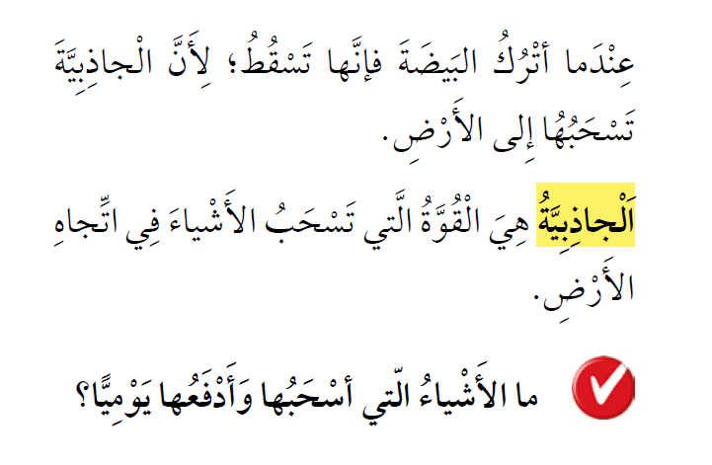
الهدف الأوّل: إدْراكُ أنّ الدَّفْع والسَّحب قُوى تحرِّك الأشْياء.
نشاط
................................................................

Slide 12
الهدف الأوّل: إدْراكُ أنّ الدَّفْع والسَّحب قُوى تحرِّك الأشْياء.
نشاط
أَسْتَطيعُ سَحْبَ أوْ دَفْعَ: ...............، ..............، ...............، ...
الْكُرات
الأقْلامَ
الأبْوابَ

Slide 13
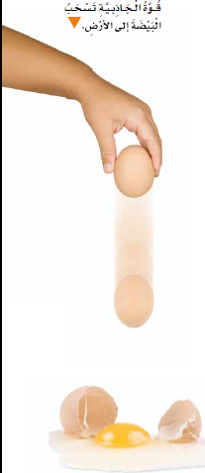

الهدف الثاني: التعرف على القُّوَّة الَّتي تسْحب الأشْياءَ في اتِّجاه الأرْضِ.
* عِنْدما أتْرُكُ الْبيْضةَ فإِنَّها تَسْقُطُ ، لِأَنَّ الجاذِبيَّةَ تسْحبُها نحو الأرْضِ.
* الْجاذِبيَّةُ: هيَ القُوّةُ الّتي تسْحبُ الأشْياءَ في اتّجاهِ الأرضِ.

Slide 14
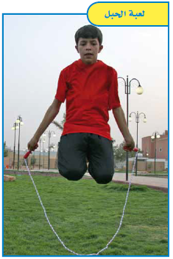
الهدف الثاني: التعرف على القُّوَّة الَّتي تسْحب الأشْياءَ في اتِّجاه الأرْضِ.
أَقْرأُ الصّورَةَ
تأمل الصورة، ثم أجب عن السؤال التالي:
هَلْ يَبْقى هذا الوَلَدُ مُعلَّقًا في الْهواءِ؟ ولِماذا؟

Slide 15
الهدف الثاني: التعرف على القُّوَّة الَّتي تسْحب الأشْياءَ في اتِّجاه الأرْضِ.
أَقْرأُ الصّورَةَ
تأمل الصورة، ثم أجب عن السؤال التالي:
هَلْ يَبْقى هذا الوَلَدُ مُعلَّقًا في الْهواءِ؟ ولِماذا؟
لا يبقى الولد معلقا في الهواء، لأنَّ قوة الجاذبيَّةَ تسْحَبُهُ إلى الأرضِ.

Slide 16
الهدف الثالث: توْضيحُ كيْفيَّة تغْيير القُوى المخْتلفة حركةَ الأشْياء.
نشاط
تَخْتلِفُ حركةُ الأشْياءِ بِحسبِ مِقْدارِ سَحْبِها، أوْ مِقْدارِ دَفْعِها.
يَحْتاجُ الشَّيْءُ الخَفيفُ إلى قُوّةِ دفْعٍ صَغيرةٍ لِيتحرَّكَ، بَيْنما يَحْتاجُ الشّيْءُ الثَّقيلُ إلى قوَّةِ دفْعٍ أكْبرَ لِيتحرّكَ.
قُوّةُ الدّفْعِ الكبيرةُ تُحرّكُ الشّيْءَ بِسُرعةٍ أكْبرَ وَلِمسافةٍ أطْولَ مِنْ قُوّةِ الدفْعِ الصّغيرةِ.

Slide 17
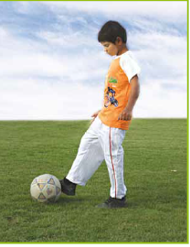
كيف تختلف القوى؟
الهدف الثالث : توْضيحُ كيْفيَّة تغْيير القُوى المخْتلفة حركةَ الأشْياء.
أَسْتَقْصي
ما مِقْدارُ القُوّةِ الّتي أحْتاجُ إليْها لِأُدحْرِجَ الكُرَةَ؟
نشاط
عندما يُؤَثِّرُ الْولَدُ بِقوَّةٍ صَغيرةٍ فإنه يدفْعُ الكُرةِ لمَسافَةٍ: (قَصيرةٍ – طويلة)
سوف يدفْعُ الكُرةِ لمَسافَةٍ قَصيرةٍ

Slide 18
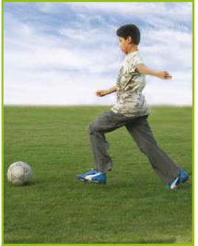
كيف تختلف القوى؟
الهدف الثالث: توْضيحُ كيْفيَّة تغْيير القُوى المخْتلفة حركةَ الأشْياء.
أَسْتَقْصي
ما مِقْدارُ القُوّةِ الّتي أحْتاجُ إليْها لِأُدحْرِجَ الكُرَةَ؟
نشاط
عندما يُؤَثِّرُ الْولَدُ بِقوَّةٍ صَغيرةٍ فإنه يدفْعُ الكُرةِ لمَسافَةٍ: (قَصيرةٍ – طويلة )
سوف يدفْعُ الكُرةِ لمَسافَةٍ طويلة

Slide 19
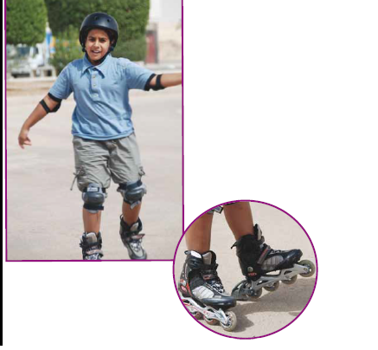
كيف تختلف القوى؟
الهدف الرابع: تَسْميةُ الْقوَّة الَّتي تُبطئُ حركةَ الأشْياء.
الربط مع الحياة
هَلْ سَبقَ لكَ أنْ ركِبت زلاجة وحَكَكْتَ أقْدامَكَ بِالأرْضِ لِتُبَطِّئَ حركةَ الزّلاّجَةِ؟ .....................................

Slide 20
كيف تختلف القوى؟
الهدف الرابع: تَسْميةُ الْقوَّة الَّتي تُبطئُ حركةَ الأشْياء.
الربط مع الحياة
هَلْ سَبقَ لكَ أنْ ركبت زلاجة وأحَكَكْتَ أقْدامَكَ بِالأرْضِ لِتُبَطِّئَ حركةَ الزّلاّجَةِ؟ نعم، ركبت ذات يوم زلاجة وأحككت أقدامي بالأرض وتباطأت سرعتها.
أحسنت: هذا هُوَ الاحْتِكاكُ.
فالاحْتِكاكُ: هُوَ القُوّةُ الّتي تُبْطِئُ أو توقف حَركةَ الأشْياءِ.

Slide 21
كيف تختلف القوى؟
الهدف الرابع : تَسْميةُ الْقوَّة الَّتي تُبطئُ حركةَ الأشْياء.
نشاط
حَوّط الحركةِ الّتي تمُثِّلُ الاحْتِكاكَ فيما يَلي:
حَمْلُ الْحَقيبةِ الْمَدْرسِيَّةِ.
إيقافُ السَّيّارةِ أَمامَ إِشارةِ الْمُرورِ.
دَفْعُ عَرَبةِ التَّسوُّقِ.

Slide 22
كيف تختلف القوى؟
الهدف الرابع: تَسْميةُ الْقوَّة الَّتي تُبطئُ حركةَ الأشْياء.
نشاط
حَوّط الحركةِ الّتي تمُثِّلُ الاحْتِكاكَ فيما يَلي:
حَمْلُ الْحَقيبةِ الْمَدْرسِيَّةِ.
إيقافُ السَّيّارةِ أَمامَ إِشارةِ الْمُرورِ.
دَفْعُ عَرَبةِ التَّسوُّقِ.

